Slide 1
ESS QA / QC WORKSHOP
Acceptance of components before assembly on the cryomodules
Florence ARDELLIER
Saclay, 30th june 2016

Slide 2
WELCOMe
Presentation of CEA-essi scope and organisation

Slide 3
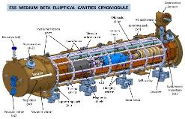




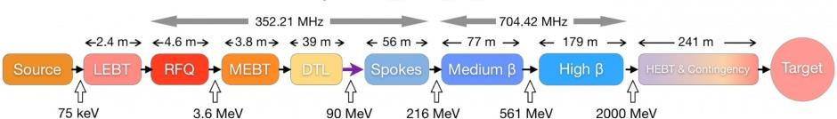
CEA-ESSI = IRFU contributions for ESS to accelerator & ics construction
Diagnostics
LEBT
- Mid 2016 : Emittancemeter & doppler
RFQ
CRYOMODULES
2 demonstrators : M-ECCTD & H-ECCTD
30 Cryomodules assemblied
Lund : mid 2018
RFQ & its support
Cooling system
Assemby tools for the tunnel
Vacuum & cooling system control
2018-19 : 9 CM Med β
Control System –
mid-2016 : Proton Source & LEBT
2019-21 : 21 CM High β
Non Invasive Profile Monitors
Neutrons Beam Loss Monitors
SACLAY
Mi 2016 : Acceptance tests
Control system
2017 : 352 MHz RF couplers conditioning :
  Klystron & Modulator 352 MHz
  Control system
Mi 2017 : Tests stand 704 MHz ready for RF couplers conditioning phase of
Infrastructures and tests facilities customed
RF tests of 8 Cryomodules (M-ECCTD / H-ECCTD / 3 CM Med β, 3 CM Med β)
Diagnostics
Control System
RFQ
Cryomodules
Notes:
Engagement de la France à ESS : 4 principaux lot constituent le projet ESSI et sont représentés
Le socle des réalisations livrables s’appuie sur une forte implication dans le design de l’accélérateur depuis plus de 5 ans
Et permet une adaptation et renouvellement des équipements
Aujourd’hui, le projet ESS est à une phase de transition entre la fin de la phase de démonstration et la préparation de la phase de réalisation

Slide 4






























CEA ESS Inkind @ Irfu : 4 technical systems to develop and deliver
Notes:
Les lots constituent des produits livrables qui sont subdivisés en sous produits constitutifs avec identification d’un responsable produit.
Les responsables produits gère le cycle de vie d'un produit, de sa conception à sa distribution, en étant l'interface de l'ensemble des services et compétences concernés
Pour le projet ESSI, l’équipe s’étoffe et aujourd’hui, plus de 80 personnes sont impliquées …

Slide 5














CEA ESSI Organisation – Project Management office
ESS Head of
ACCSYS
& ICS divisions
ESS liaison
Officer
Notes:
RS : Représentant CEA en charge de la définition des composants, de leurs spécifications avec ESS et de leurs interfaces. Participe à l’analyse de l’impact des modifications / évolutions sur les performances et le changement de périmètre, en particulier de travaux différents ou ajoutés
Alerte le chef de projet si les performances globales sont dégradées
CdP :
Bonne exécution du projet en terme de performance, cout, délais et risques. Il organise et pilote l’équipe en fonction des phases. Contact vis-à-vis des autorités et entités régulatrices
Instrument Scientist :
Contrôle de la compatibilité, en terme de performances, entre le développement des produits et les objectifs scientifiques
Garant de la cohérence des systèmes en terme de performances
Maitrise les interactions entre les différentes disciplines et l’impact de leur modifications
System Ingénierie & Config Manager Ingénieur Système :
Assure la mise en place d’outils standardisées (incluant les processus), qui garantissent la cohérence et le suivi en configuration de chacun des livrables et de leurs interfaces :
Mise en place du PAQ, gestion de la documentation , validation du contrôle des livrables, référent pour les normes et réglementation à déployer
Project Control & Risk Manager : trvaille avec le groupe budgétaire pour
Suivi financier, des délais incluant les impacts des imprévus,
Contact person pour la gestion des risques
le WP leader est responsable en s’appuyant sur une équipe :
De la conception,
Du développement,
De la réalisation des composants
Des performances et la preuve des performances atteintes

Slide 6


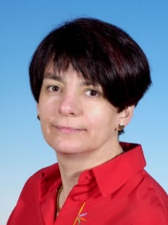

CEA ESSI - QA / QC Organisation
QA / QC coordination & standardisation
QA / QC ESSI Workpackage level → interface with ESS WP QA / QC

Slide 7
Acceptance of components before assembly on the cryomodules

Slide 8
FLOW CHART for cavities incoming acceptance before assembly
Acceptance tests criteria are defined by ESS,
Shared database is required between ESS, LASA, STFC and CEA. ESS has to fix the used rules,
CEA-ESSI will provide minor NC / CR list to ESS every semester, Major NC / CR will be managed with ESS in real time
If incoming checks are OK, CEA will assembly cavities without waiting for any ESS approval

Slide 9
FLOW CHART for cavities incoming acceptance before assembly
Acceptance tests criteria are defined by ESS,
CEA-ESSI will provide minor NC / CR list to ESS every semester, Major NC / CR will be managed with ESS in real time
If incoming checks are OK, CEA will assembly cavities without waiting for any ESS approval
F. ARDELLIER - Saclay, 30th june 2016 – ESS QA / QC Workshop

Slide 10
Open DISCUSSIONS

